Slide 1

GALANTECH
INICIO
NOTICIAS
HORARIOS
CONTACTOS
CURIOSIDADES
“Sembramos valores para servir y vivir mejor”
AYUDA
GALANTECH

Slide 2
AMOR Y AMISTAD
ANTIOQUEÑIDAD
NOTICIAS GENERALES
COMETAS
TALENTOS GALANISTAS
INICIO
NOTICIAS
HORARIOS
CONTACTOS
CURIOSIDADES
01
02
03
04
AYUDA
GALANTECH

Slide 3
2022
INICIO
NOTICIAS
HORARIOS
CONTACTOS
CURIOSIDADES
HORARIOS
:
Intercolegiados
Horarios de clase
Horarios de salidas pedagógicas
Horarios de atención - secretaría
AYUDA
GALANTECH

Slide 4
CONTACTOS
INICIO
NOTICIAS
HORARIOS
CONTACTOS
CURIOSIDADES
Secretaría ***** (número)
Coordinacion ***** (número)
Porteria ***** (número)
AYUDA
GALANTECH

Slide 5
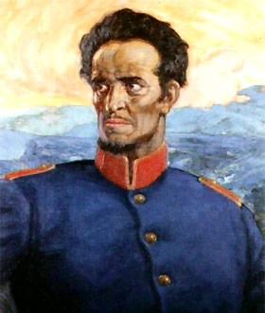
CURIOSIDADES
INICIO
NOTICIAS
HORARIOS
CONTACTOS
CURIOSIDADES
¡¿Sabías que el coordinador de primaria, Ignacio, es el autor del himno del colegio?!
¡¿Sabés que día se fundó la institución
AYUDA
GALANTECH

Slide 6
AYUDA
INICIO
NOTICIAS
HORARIOS
CONTACTOS
CURIOSIDADES
¿En qué podemos ayudarte?
.
DESCRIBENOS TU PROBLEMA
AYUDA
GALANTECH

